Slide 1

CURSO: DISEÑO DE PATRONES
PRIMERA UNIDAD DE APRENDIZAJE 3: Patrones estructurales
SESIÓN N° 08:
Patrones Estructurales:
Introducción a patrones estructurales.
Patrón Adapter. Patrón Facade.
DOCENTES DE UTP
SISTEMAS

Slide 2


Motivación para el aprendizaje
Lo que debemos tener en cuenta
5 minutos

Slide 3
Motivación para el aprendizaje
¿QUÉ SON PATRONES Adapter y Facade?
Facade Pattern:
Facade: Proporciona una interfaz simplificada para un conjunto de interfaces en un subsistema. El Facade delega las llamadas de los clientes a los objetos del subsistema.
SubsystemClass1, SubsystemClass2, SubsystemClass3: Estas son clases que representan diferentes partes del subsistema. Cada una tiene operaciones específicas que el Facade puede utilizar.
Adapter Pattern:
Adapter: Adapta la interfaz de una clase (Adaptee) a otra interfaz esperada por el cliente (Target).
Target: Define la interfaz específica que el cliente usa.
Adaptee: Tiene una interfaz incompatible con la esperada por el cliente.
Client: Interactúa con el sistema a través de la interfaz Target y no necesita conocer la existencia del Adaptee.

Slide 4
Recordando los aprendizajes
¿Qué vimos en la sesión anterior?

Slide 5
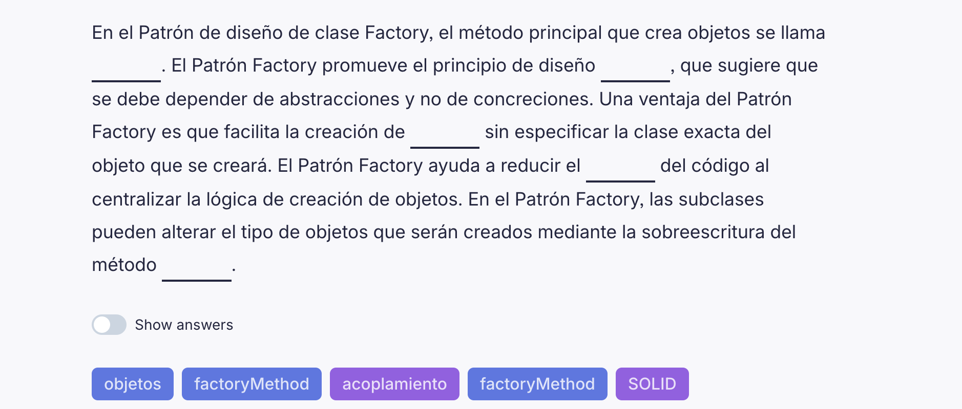
Recordando los aprendizajes

Slide 6

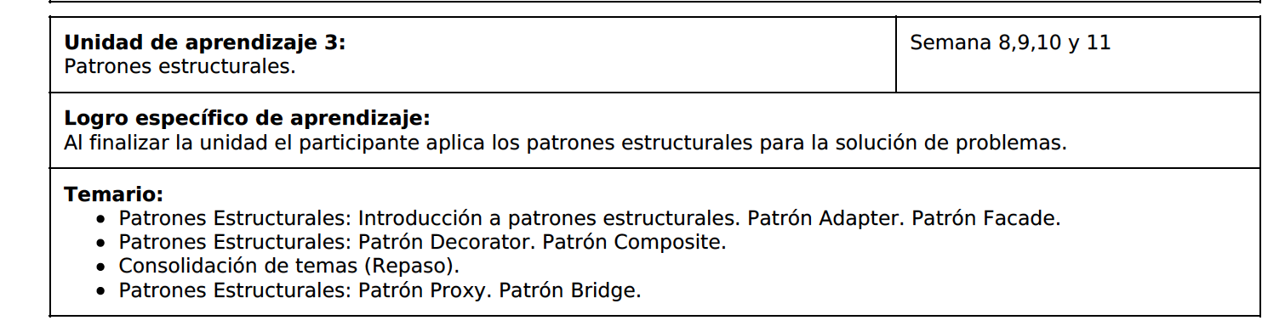
Logro de la sesión
Al final de la sesión el estudiante aplica patrones estructurales:
Patrón Facade. Patrón Adapter en un contexto definido
.

Slide 7

Importancia de la sesión
Aprender patrones estructurales es vital porque ayudan a simplificar sistemas complejos, mejoran la organización del código y facilitan la reutilización de componentes. Estos patrones promueven el desacoplamiento, haciendo el software más flexible y fácil de mantener. Además, proporcionan soluciones probadas para problemas comunes de diseño, lo que ahorra tiempo y reduce errores. Entender estos patrones también mejora la capacidad para comunicar diseños y colaboraciones efectivamente con otros desarrolladores. En resumen, dominarlos contribuye a la creación de software robusto y escalable.

Slide 8
Temario
¡Que no se te escape nada de tu clase!:
SESIÓN N° 08:
Patrones Estructurales:
Introducción a patrones estructurales.
Patrón Adapter. Patrón Facade

Slide 9
Patrones estructurales - introducción
Los patrones estructurales sirven para resolver problemas de diseño estableciendo relaciones estructurales entre las entidades de maneras que suelen sugerir los nombres metafóricos de los patrones.
Estas relaciones estructurales hacen que los objetos sean más ricos en términos de comportamiento, más poderosos o más fáciles de usar debido a la colaboración entre objetos.
La agregación de objetos es el principal mecanismo relacional utilizado para todos los patrones estructurales, aunque una relación contextual puede caracterizarse de manera más restringida como composición, adaptación, delegación, etc. para reflejar la forma en que los objetos colaboran para brindar una solución a un problema particular donde se utiliza un patrón.

Slide 10
Patrones estructurales - Adapter
El nombre del patrón parece acertado en lo que respecta a su función: resolver problemas de “desajuste”.
Un desajuste puede ser tan pequeño como un conjunto de parámetros que no coinciden al pasarse a un módulo de destino o tan grande como las comunicaciones entre sistemas con protocolos de comunicación, entornos operativos o transferencias de información que no coinciden.
Los sistemas de software operan cada vez más en la nube, pero aún pueden necesitar depender de los sistemas existentes para obtener funcionalidades.
Por lo tanto, los desajustes de todo tipo deben abordarse en cualquier esfuerzo por migrar operaciones de software a un entorno de nube.

Slide 11
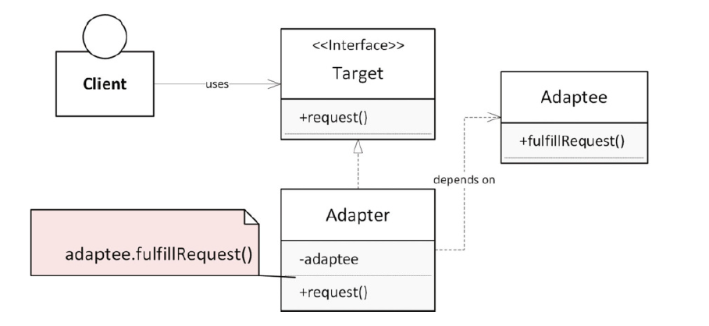
Patrones estructurales - Adapter
Target es una abstracción en la que la solicitud es el método que el cliente debe utilizar. Adapter implementa Target y utiliza una instancia de Adaptee para invocar, con la adaptación adecuada, una operación que cumpla con la solicitud.

Slide 12
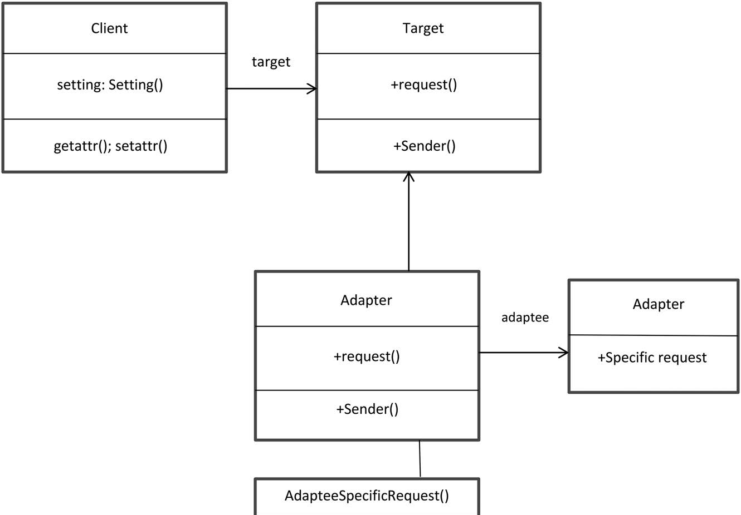
Patrones estructurales – Adapter - ejemplo
Una empresa de comercio electrónico utiliza un sistema antiguo de gestión de inventarios que no es compatible con su nueva aplicación de ventas en línea.
La nueva aplicación requiere datos de inventario en un formato diferente al que proporciona el sistema antiguo.
Para resolver este problema sin modificar el sistema existente, se implementa el patrón Adapter.

Slide 13
Patrones estructurales – Adapter - ejemplo
// Interfaz existente en la nueva aplicación de ventas en línea
interface InventoryService {
String getInventoryItem(String itemId);
}
// Clase Adaptee del sistema antiguo de gestión de inventarios
class OldInventorySystem {
public String getItemDetails(String itemId) {
// Devuelve detalles del artículo en un formato diferente
return "Item ID: " + itemId + ", Quantity: 100, Location: Warehouse A";
}
}

Slide 14
Patrones estructurales – Adapter - ejemplo
// Clase Adapter que adapta la interfaz InventoryService a OldInventorySystem
class InventoryAdapter implements InventoryService {
private OldInventorySystem oldInventorySystem;
public InventoryAdapter(OldInventorySystem oldInventorySystem) {
this.oldInventorySystem = oldInventorySystem;
}
@Override
public String getInventoryItem(String itemId) {
// Convierte el formato de salida del sistema antiguo al formato requerido
String oldDetails = oldInventorySystem.getItemDetails(itemId);
// Realiza las conversiones necesarias (esto es solo un ejemplo simple)
String[] details = oldDetails.split(", ");
return "ID: " + details[0].split(": ")[1] + ", Stock: " + details[1].split(": ")[1];
}
}

Slide 15
Patrones estructurales – Adapter - ejemplo
// Cliente que utiliza la interfaz InventoryService
public class AdapterPatternBusinessDemo {
public static void main(String[] args) {
InventoryService inventoryService = new InventoryAdapter(new OldInventorySystem());
String itemDetails = inventoryService.getInventoryItem("12345");
System.out.println(itemDetails);
}
}

Slide 16
Patrones estructurales – Adapter - ejemplo
InventoryService: La interfaz que la nueva aplicación de ventas en línea utiliza para obtener información de inventario.
OldInventorySystem: La clase del sistema antiguo de gestión de inventarios que proporciona detalles en un formato diferente.
InventoryAdapter: La clase adaptadora que implementa la interfaz InventoryService y traduce las llamadas al OldInventorySystem.
AdapterPatternBusinessDemo: Clase cliente que utiliza la interfaz InventoryService para obtener detalles de inventario en el formato requerido por la nueva aplicación de ventas en línea.

Slide 17
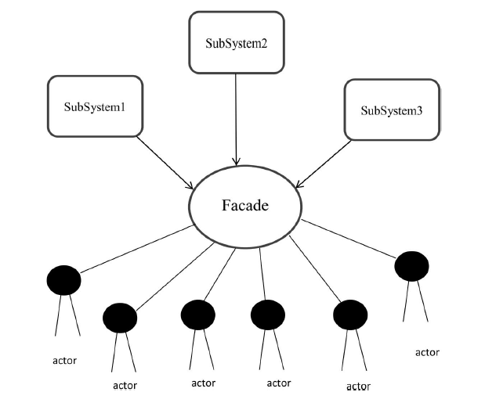
Patrones estructural - Facade
El patrón de fachada es un patrón de diseño estructural que crea una interfaz más unificada para un sistema más complejo. El término fachada se refiere a la cara de un edificio o, más específicamente, a la interfaz exterior de un sistema complejo compuesto por varios subsistemas. Es una parte importante de los patrones de diseño de la Banda de los Cuatro. Simplifica el acceso a los métodos de los sistemas subyacentes al proporcionar un único punto de entrada.

Slide 18
Patrones estructural – Facade - ejemplo
Se utiliza un sistema de gestión de inventario para organizar los artículos. Sin embargo, como el cliente no necesita saber nada sobre el inventario, es preferible que le pida al comerciante una lista de artículos, ya que el comerciante sabe dónde se encuentra cada artículo. El comerciante actúa como interfaz de fachada en este caso.

Slide 19
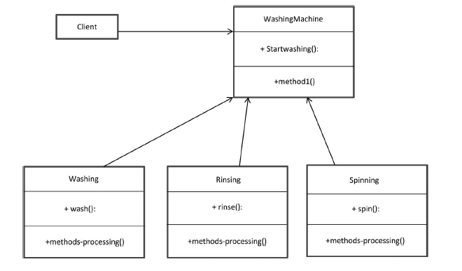
Patrones estructural – Facade - ejemplo
Supongamos que tenemos una lavadora que puede lavar, enjuagar y centrifugar la ropa, pero que realiza cada tarea por separado. Debemos abstraer las complejidades de los subsistemas porque el sistema en su conjunto es bastante complejo. Necesitamos un sistema que pueda automatizar toda la tarea sin nuestra interferencia.

Slide 20
Patrones estructurales – Facade - ejemplo
// Subsystem Class: Centrifugar
class Centrifugado {
public void centrifugar() {
System.out.println("Centrifugando la ropa...");
}
}
// Facade Class
class LavadoraFacade {
private Lavado lavado;
private Enjuague enjuague;
private Centrifugado centrifugado;
public LavadoraFacade() {
this.lavado = new Lavado();
this.enjuague = new Enjuague();
this.centrifugado = new Centrifugado();
}
public void lavarRopa() {
lavado.lavar();
}
public void enjuagarRopa() {
enjuague.enjuagar();
}
public void centrifugarRopa() {
centrifugado.centrifugar();
}
}
// Cliente
public class FacadePatternDemo {
public static void main(String[] args) {
LavadoraFacade lavadora = new LavadoraFacade();
lavadora.lavarRopa();
lavadora.enjuagarRopa();
lavadora.centrifugarRopa();
}
}

Slide 21
Patrones estructurales – Facade - ejemplo
// Subsystem Class: Lavar
class Lavado {
public void lavar() {
System.out.println("Lavando la ropa...");
}
}
// Subsystem Class: Enjuagar
class Enjuague {
public void enjuagar() {
System.out.println("Enjuagando la ropa...");
}
}

Slide 22
Patrones estructurales – Facade - ejemplo
public void lavarRopa() {
lavado.lavar();
}
public void enjuagarRopa() {
enjuague.enjuagar();
}
public void centrifugarRopa() {
centrifugado.centrifugar();
}
}
// Cliente
public class FacadePatternDemo {
public static void main(String[] args) {
LavadoraFacade lavadora = new LavadoraFacade();
lavadora.lavarRopa();
lavadora.enjuagarRopa();
lavadora.centrifugarRopa();
}
}

Slide 23

¿Cuál es la diferencia entre Facade y Adapter?

Slide 24
Caso práctico

Slide 25

Caso práctico
Realizar ejercicio práctico es una excelente manera de aprender y entender cómo elaborar un patrón de diseño estructural. Aquí tienes un ejercicio práctico detallado que puedes seguir:
Ejercicio Práctico:
Caso de Uso: Plataforma de Pago en Línea
Un hospital necesita integrar múltiples sistemas para gestionar la información del paciente, como registros médicos electrónicos (EMR), sistemas de laboratorio y sistemas de facturación.
Aplicación del Patrón Facade: Se implementa una fachada que proporciona una interfaz unificada para acceder a estos sistemas dispares. La fachada ofrece métodos simplificados para obtener la historia clínica completa de un paciente, resultados de laboratorio y estado de facturación sin que los usuarios necesiten interactuar directamente con cada sistema.
Objetivos:
Elaborar el código java y diagrama de clase UML utilizando el patrón seleccionado.

Slide 26
Sesión 13: Introd. Cassandra
¿Quién quisiera participar? (2 voluntarios)

Slide 27
Sesión 13: Introd. Cassandra
¿Qué se les hizo más fácil?
¿Qué se les hizo más retador?

Slide 28
Aprendizajes
¿Qué hemos aprendido el día de hoy?

Slide 29

Conclusiones
Tomar apuntes de manera eficaz ayuda a consolidar el aprendizaje y prepararse para los exámenes.

Slide 30
Conclusiones
Facade: Proporciona una interfaz simplificada para un conjunto de interfaces en un subsistema, ocultando la complejidad y ofreciendo una única entrada para interactuar con múltiples componentes.
Adapter: Permite que una interfaz incompatible sea utilizada por otra. Actúa como un puente entre dos interfaces, adaptando la interfaz de un objeto a la que el cliente espera.

Slide 31
Tarea
Elabora la actividad práctica de acuerdo a la guía de laboratorio de sesión
Sube la actividad práctica en la plataforma virtual de aprendizaje
Guarda la actividad con la siguiente etiqueta:
DPA_Actividad08_NombreApellido
Nota: No olvides también revisar tu plataforma UTP+Class

Slide 32
Recursos
- Hu, C. (2023). An Introduction to Software Design: Concepts, Principles, Methodologies, and Techniques. Springer Nature.
-bin Uzayr, S. (2023). Software Design Patterns: The Ultimate Guide. CRC Press.
Nota: No olvides también revisar tu plataforma UTP+Class

Slide 33

Tarea
MUCHAS GRACIAS QUE DIOS LOS BENDIGA!!!

